Slide 1




ULUSLARARASI ROTARY 2430. BÖLGE
ANKARA BAHÇELİEVLER ROTARY KULÜBÜ
2016-17 DÖNEMİ
Temmuz 2016
U.R Başkanı | : John F. Germ
2430. Bölge Guvernörü | : Güner İnci
17. Grup Kl. Guv. Yrd. | : A.Engin Bozkurt
KULÜP YÖNETİM KURULU
Başkan | : Cengiz Kaya
Asbaşkan | : Eran Sözen
G. Sekreter | : Mert Özmut
Sayman | : Murat Doğru
Üye | : Emre Öztürk
ANA KOMİTE BAŞKANLARI
Stratejik Planlama | : Ömer Naci YUKARUÇ
2017-2018 BES Asamble | : Kadri Güneş
Kulüp Üyelik | : Ahmet Akyol
Kulüp İçi Hizmetler | : Namık Kodaman
Hizmet Projeleri | : Necil Büyükpamukçu
Halkla İlişkiler | : Levent Çolak
Rotary Vakfı | : Abdullah Küreğibüyük

Slide 2
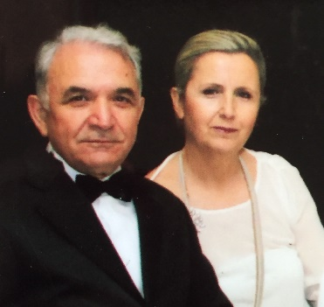
Değerli Dostlarım,
Liderliği ile 2015-2016 döneminde Kulübümüzü bir adım daha ileriye götüren değerli Emre Başkanım, Rotary geleneklerine göre bir yılllık dönem sonunda Başkanlık görevini 28 Haziran’da yaptığımız Devir Teslim Töreni ile bana devretti. Başkanlığı devraldığım Emre Başkanım ve sevgili eşi Gülce’ye, eşim Sevil ve ben yaptığı liderlik ve hizmetlerden dolayı Klübümüz adına teşekkürlerimizi sunarız. Her rotaryen gibi bende, 18 Şubat 1999 tarihinde ki Giriş Tören’imizde başkanlığına aday olduğum Kulübümüze tüm başkanlarımız gibi 2016-2017 Rotary döneminde sevgili eşim
Sevil ile birlikte hizmet etmekten onur duyacak ve zamanı geldiğinde de Haziran 2017 son haftasında, liderliği değerli dostum Eran Sözen ve sevgili eşi Fisun’ a devredeceğiz.
Dönemimiz, 1 temmuz 2016 tarihinde Anıtkabir ziyareti ile coşkuyla başladı. Uzun tatil süresi nedeniyle Ramazan Bayramı’nda evimizde bir araya gelemediğimiz dostlarımızın bazıları ile Bodrum’da bayramlaştık. Sevil ve ben, tüm dostlarımızın geçmiş Ramazan Bayramı’nı kutlar, Kurban Bayramı’nda birlikte kutlamayı dileriz.
15 Temmuz tarihinde maalesef demokrasimize karşı bir darbe girişimi yapıldı. Demokrasiye ve insan yaşamının kutsallığına inanan insanlar olarak, bu darbe girişimini ve yaşananları asla onaylamıyoruz. Devletimize, demokrasimize ve halkımıza yapılan tüm olumsuz girişimleri şiddetle kınıyoruz. Bu darbe teşebbüsü esnasında şehit olan görevli ve sivil vatandaşlarımıza Allah’tan rahmet, yaralılarımıza acil şifalar diliyoruz.
Sevil ve ben, kurulduğu 1985 yılından beri olduğu gibi, 2016-2017 Rotary döneminde de artan heyecan ve coşkumuz ile İnteractlarımız, Rotaractlarımız ve sevgili Eşlerimiz ile birlikte gönüllülüğün çalışma dinamikleri ile eleştiren değil, geliştiren ve gerçekleştirilen projeler ile dostluğa ve topluma hizmet edeceğimize inanıyoruz. Bu dönemde de ;Whatsapp grubu ile hızlı ve etkin iletişim, Edebiyete intikal etmiş olan klüp üyelerimiz için “ Göğe Selam” seansları, “ Tarihte Bu Ay ” bilgilendirme seansları, Rotary bilgilerimizin güncellenmesi ve/veya her ayın temasına uygun konular, deneyimli rotaryen dostlarımızın yer alacağı “Rotary Bilgileri” sunum toplantıları uygulamaları devam edecektir.
Bildiğiniz gibi, 2017-2018 dönemi guvernörümüz Serdar Ünlü’nün Bölge Asamblesinin gerçekleştirilmesi görevi bizim klübümüze ait. Bu büyük projeyi gerçekleştirmek için, geçen dönemde varolan komitelerimize, “2017-2018 BES / Asamble Komitesi” isimli yeni bir komite ilave ettik. Amacımız, bu komite çalışmaları ile 12-16 Nisan 2017 tarihlerinde Bahçelievler Rotary Kulübü’ne yakışır bir BES ve Asamble gerçekleştirmektir.
Bilindiği gibi, San Diego’da yapılan Uluslararası Asamble’de Dönem Guvernörümüz Güner İnci ve sevgili eşi Nagihan’ında katıldıkları Asamble’de dönemimizin teması ve logosu ilan edildi. Bahçelievler Rotary Kulübü olarak, dönemimizde “Rotary İnsanlığa Hizmet Eder” “Rotary Serving Humanity” teması ile hizmetlerimizi dünyaya armağan edeceğiz.
Sevil ve ben, yeni Rotary dönemimizin hepimize hayırlı olmasını temeni eder, hepimize başarılı bir dönem dileriz.
2016-2017 Rotary yılının, Kulübümüze, Ülkemize ve İnsanlığa faydalı olması dileğimle, “Rotary İnsanlığa Hizmet Eder” diyerek, hepinize Rotaryen Sevgi ve Saygılarımızı sunarız..
Sevgiyle kalın,
Rtn. Cengiz KAYA & Sevil
U.R. 2430. Bölge
Ankara Bahçelievler Rotary Kulübü
2016-2017 Dönem Başkanı ve Eşi

Slide 3

1501. TOPLANTIMIZ
Toplantı Tarihi : lk Gelen Dostumuz: | 14.07.2016 Serdar Ünlü
Devam Oranımız: | %68
Mazeretli Dostlarımız | Kadri Güneş,
Konuklarımız
Mutlu Günler
1 Temmuz – Nursun Doğru dostumuzun doğumgünü 4 Temmuz – Emre Öztürk dostumuzun doğumgünü 4 Temmuz – Emre-Gülce Öztürk dostlarımızın oğlu Arman Ateş’in doğumgünü 6 Temmuz – Arif-Türkan Merdol dostlarımızın evlilik yıldönümü 7 Temmuz – Necil-Feride Büyükpamukçu dostlarımızın evlilik yıldönümü 09 Temmuz – Ayhan-Lale İldam dostlarımızın kızı İyican Ezgi’nin doğumgünü 11 Temmuz – Erkan-Özlem Ulukan dostlarımızın evlilik yıldönümü 12 Temmuz – Ayhan-Lale İldam dostlarımızın evlilik yıldönümü 15 Temmuz – Yaşar-Gülay Kaynak dostlarımızın oğlu Doğacan’ın doğumgünü 16 Temmuz – Levent-Meriç Çolak dostlarımızın oğlu Arhan Yavuz’un doğumgünü 17 Temmuz – Murat-Nursun Doğru dostlarımızın oğlu Yiğit Bora’nın doğumgünü
Toplantı Akışı: Dönemimizin ilk toplantısı Bilkent Otel’de Ankara’da bulunan tüm dostlarımızın katılımı ile yapıldı. Kulüp Genel Sekreteri Mert Özmut tarafından Katılım Oranı, Mazeretli Dostlarımız, Kulüp Haberleri ve Mutlu Günler duyurusu sonrasında, Başkanımız Cengiz Kaya «Döneme Başlarken» konulu konuşmasını yaptı. Akabinde, Uluslararası Rotary Vakfı tarafından yapılan «2016 yılı Tüzük Konseyi Değişiklikleri» ile ilgili sunum, GDB. Abdullah Küreğibüyük tarafından yapıldı. Tüzük değişiklikleri hakkında Gelecek Dönem Guvernörümüz Serdar Ünlü’de açıklamalarıyla katkıda bulundu. Toplantıda bulunan GDB. Veli Mörel Dostumuz da konu ile ilgili düşüncelerini paylaştı. Toplantının duyurular bölümünde, Kulüp Saymanımız Murat Doğru, Ağustos ayında yapılacak Evlenme Törenleri ve bu dönemde mezun olacak bursiyerlerimiz yerine 2 yeni bursiyer seçileceğini, konu ile ilgili başvuruların 15 gün içinde yapılması gerekliliğini duyurdu. Başkanımız, 01 Temmuz’da yapılan Anıtkabir Ziyareti ile Bayramın 1. günü Bayramlaşma nedeniyle Bodrum’da bazı dostlarımız ile Balıkçı Hasan’da bir araya gelmelerinden bahsetti. Ayrıca, 21 Temmuz’da eşli toplantıda Dönemin Birinci Asamlesi’nin yapılacağını, 28 Temmuz toplantısının mutat toplantı olacağını duyurdu.Ünye’de yapılacak Vakıf Semineri, Yeni üye kazanımı için emekli Rotaractlara ve Uzun Dönem Gençlik Proğramına yönelik katılımlar hakkında bilgi verdi. GDB. Selçuk Menteş dostumuz, rahatsızlığı nedeniyle göreceği uzun dönemli tedavi için bu dönem toplantılara katılamayacağını duyurdu. Başkanımız ve tüm dostlarımız Selçuk Menteş dostumuzu her zaman kulüpte görmek istediğimizi belirterek, kendisine acil şifalar dilediler.Başkanımız duyuruların ardından Son Söz ve Haftanın Sözü için dostlarımıza söz verdi. Başkanımız, toplantıyı «Rotary İnsanlığa Hizmet Eder» iyi dilekleri ile kapattı.
Haftanın Sözü: Selçuk Menteş dostumuzdan «Halk İçinde Muteber Bir Nesne Yok Devlet Gibi, Olmaya Devlet Cihanda Bir Nefes Sıhhat Gibi»

Slide 4
1502. TOPLANTIMIZ
Toplantı Tarihi | 21.07.2016
İlk Gelen Dostumuz | Emre Öztürk
Devam Oranımız | %74
Mazeretli Dostlarımız | Eran Sözen, Sinan Onat, Mert Özmut, Ayhan İldam,
Konuklarımız
17.Grup Kulüpleri Guvernör Yardımcısı Engin Bulut ve Sevgili Eşi Sema
Mutlu Günler
18 Temmuz - Engin-Rabia Bülbül dostlarımızın oğlu Kaan’ın doğumgünü 21 Temmuz - Ahmet Gürcan Kumrulu ve Engin Kumrulu dostlarımızın evlilik yıldönümü 24 Temmuz - Lale Akyol dostumuzun doğum günü
Toplantı Akışı Dönemimizin 2. toplantısı Eşli toplantı olarak yapıldı. Başkanımız Cengiz Kaya tarafından toplantının başında «Toplantı Gündemi» değerli dostlarımıza duyuruldu. Katılım Oranımız, Mazeretli Dostlarımız, Mutlu Gün bilgilendirilmeleri ve Kulüp haberleri Genel Sekreterliğe vekalet eden Murat Doğru tarafından yapıldı. Cengiz Kaya Başkanımız, Lale İldam dostumuzun hastalığının tekrarlanması nedeniyle, tekrar hastahaneye yatırıldığını ve geçmiş olsun dileklerini iletti. Ziyaretçi kabul edilmediğini, telefon ile iletişim kurulabileceği dostlarımıza bildirdi. Toplantının «İlk Kulüp Asamblesi» bölümünde, sırasıyla Kulüp Komite Başkanları komiteleri hakkında sunuşlarını yapıp, projeleri hakkında toplantıya katılan konuklarımızı, dostlarımızı ve eşlerimizi bilgilendirdiler. Guvernör Yardımcımız Engin Bozkurt söz alarak, Kulübümüz, yapılan asamblemiz ve projelerimiz hakkında takdirlerini belirtti. Rtn. Gence Erdağı dostumuza «Benefactor Beratı»nı da takdim eden Guvernör Yardımcımız Engin Bozkurt, UR ve 2430 Bölge hedefleri ve beklentilerini bizlere iletti. Asamble sonrası, Başkanımız toplantıyı en iyi dilekler ile kapatırken, tüm dostlarımıza ve değerli eşlerine toplantıya katıldıkları için teşekkür edip, mutluluk, sağlık ve esenlikler dolu bir hafta diledi. Haftanın Sözü: Levet Çolak dostumuzdan « Yürüdüğü Yolda İz Bırakmayan, O Yoldan Geçmiş Sayılmaz»

Slide 5
1503. TOPLANTIMIZ
Toplantı Tarihi | 28.07.2016
İlk Gelen Dostumuz | Emre Öztürk
Devam Oranımız | %83
Mazeretli Dostlarımız | Sinan Onat, Ayhan İldam,
Konuklarımız
Uzun Dönem Değişim Proğramı öğrencimiz Mert Çağrı Danışman.
Mutlu Günler
25 Temmuz - Abdullah Küreğibüyük dostumuzun doğum günü 28 Temmuz – Birgül Küreğibüyük dostumuzun doğum günü 30 Temmuz - İrfan-Tülin Kandemir dostlarımızın kızı Pelin’in doğum günü
Toplantı Akışı Dönemimizin 3. toplantısında Başkanımız Cengiz Kaya tarafından toplantının başında «Toplantı Gündemi» değerli dostlarımıza duyuruldu. Misafirimiz Uzun Dönem öğrencimiz Mert Çağrı Danışman’ın dostlarımıza tanıtılmasından sonra, Kulüp Genel Sekreteri Mert Özmut tarafından, Katılım Oranımız, Mazeretli Dostlarımız, Mutlu Gün bilgilendirilmeleri yapıldı. Lale İldam dostumuzun, hastahaneden eve çıktığı, ilaç tedavisinin evde sürdürüldüğü ve durumunun iyi olduğu dostlarımıza duyuruldu. Amerika’ya Uzun Dönem öğrencisi olarak gidecek olan Mert Çağrı Danışman kendisini, dostlarımıza tanıttı. Bu dönem ilk defa yapılan «Göğe Selam» seansında, 1989-1990 yıllarında Kulübümüze başkanlık yapmış olan ve 16.Temmuz 2011 yılında kaybettiğimiz GDB. Hüsamettin Yarımsakal ile 1985-1986 yıllarında Kulüp ve Kurucu Başkanımız olan ve 18 Temmuz 2008 tarhinde kaybettiğimiz GDB. Berdan Akalın anıldı. Dostlarımızın örnek liderlikleri ve birlikte yaşanan anektodlar, Gelecek Dönem Guvernörü Serdar Ünlü, GDB. Levent Çolak ve GBD. Veli Mörel tarafından dostlarımıza anlatıldı. «Tarihte Bu Ay» seansında Temmuz Ayı’nda yaşanmış önemli olaylar dostlarımıza aktarıldı. Duyurular Bölümünde, GDB. Emre Öztürk Sanatçılar ile yapılması düşünülen proje ile ilgili bilgi verdi. Dostlarımızın. bu proje ile ilgili görüşlerinin alınmasından sonra, GDB. Haluk Yüceel tarafından BES ‘te giyilecek elbise konusunda bilgi aktarıldı. Başkanımız toplantıyı en iyi dilekler ile kapatırken, tüm dostlarımıza toplantıya katıldıkları için teşekkür edip, mutluluk, sağlık ve esenlikler dolu bir hafta diledi. Haftanın Sözü: Cengiz Kaya Başkanımızdan «Sorgulanmayan bir hayat yaşanmaya değmez « SOKRATES

Slide 6
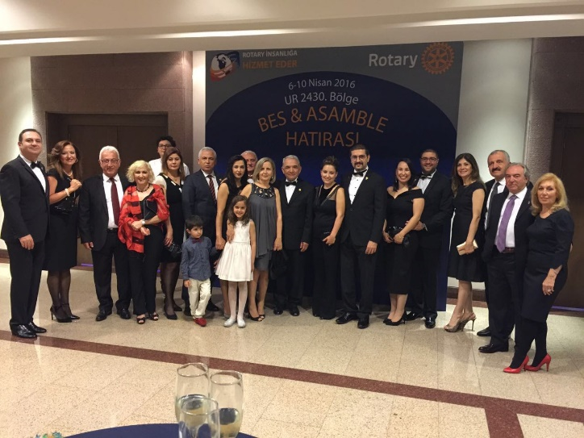
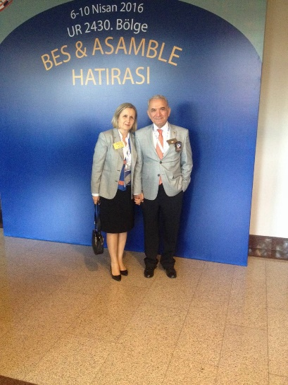
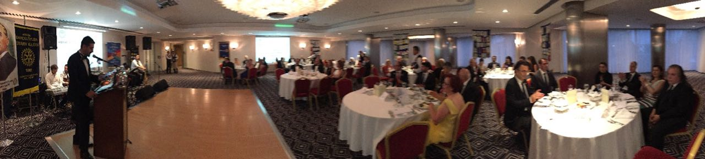
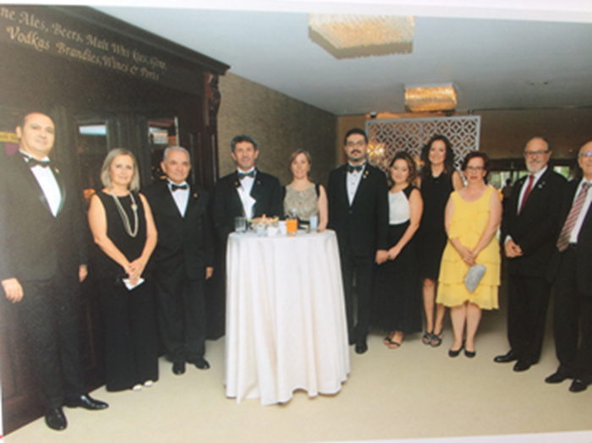
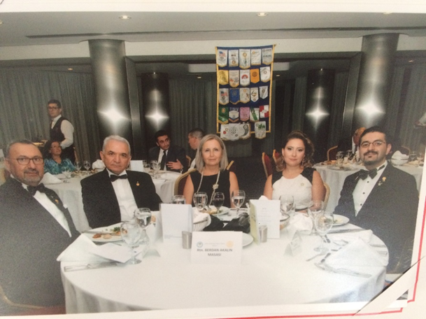
Konuşan Fotoğraflar
2016-2017 BES & Asamble’sinde Dostlarımız
Başkanımız ve Sevgili Eşi Asamble’deler
Devir Teslim Balomuz (28.06.2016)
2016-2017 Dönem Guvernörümüz Güner İnci ve Eşi Nagihan
Devir Teslim Balomuzda
Devir Teslim Balomuz

Slide 7
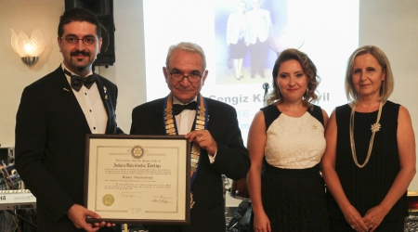
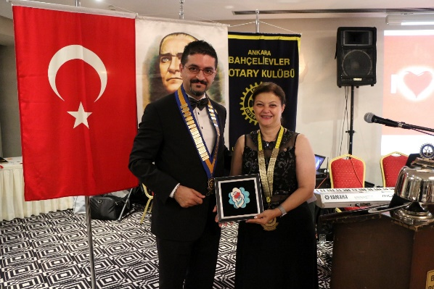
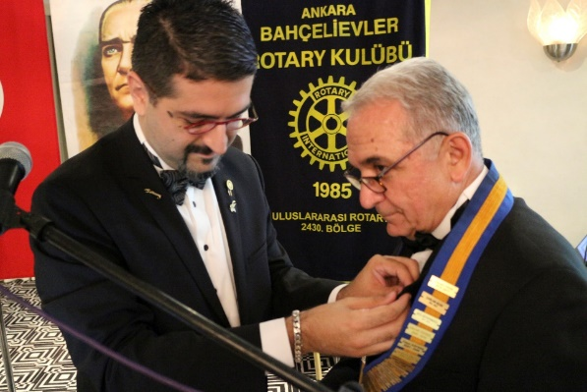
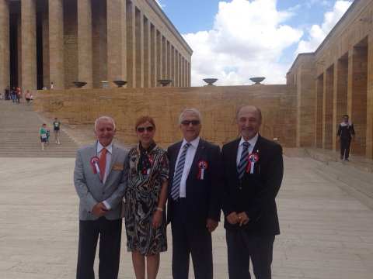
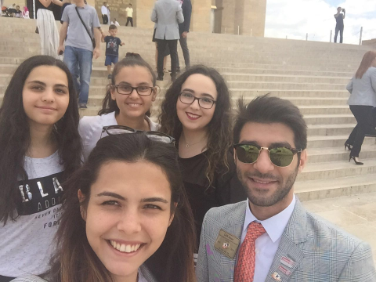
Konuşan Fotoğraflar
Devir Teslim Töreni
2015-2016 Dönem Guv. Canan Ersöz Devir Teslim Törenimizde
Başkanlık Kolyesi Değişimi
1 Temmuz’da Bahçelievler Rotary ve Rotaract Kulüpleri Olarak Atamızın Huzundaydık

Slide 8
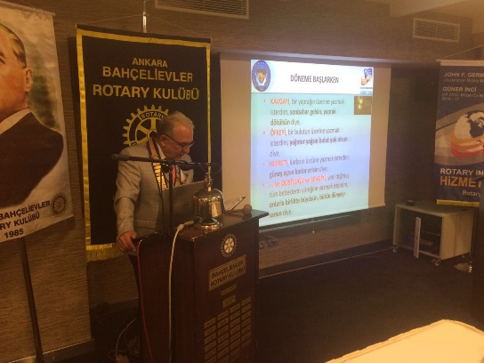
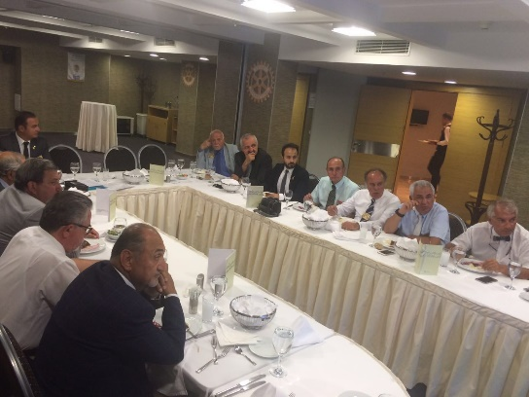
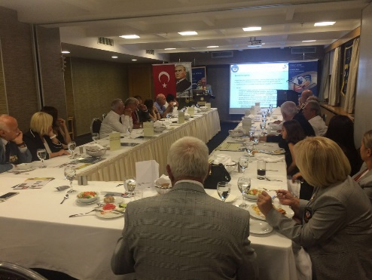
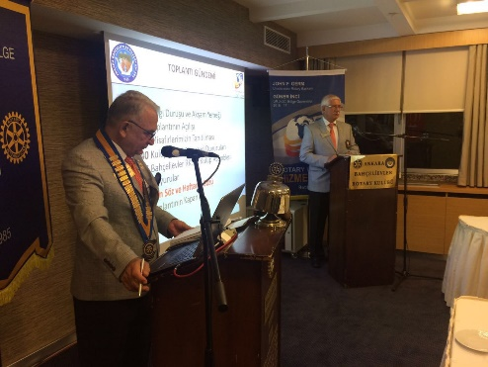
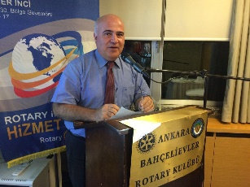
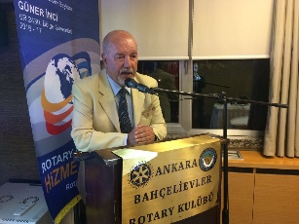
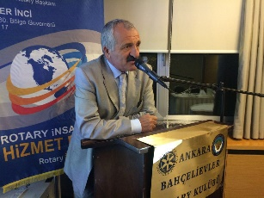
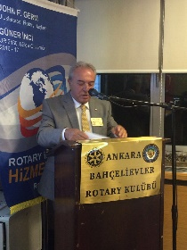
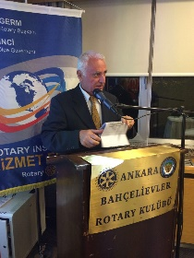
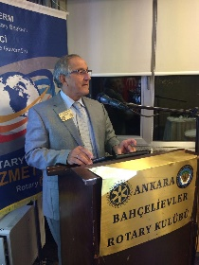
Konuşan Fotoğraflar
Dönemimizin İlk Toplantısını Bilkent Otelde Gerçekleştirdik (14.07.2016)
Dönemimizin 2. Toplantısını, İlk Eşli Toplantımızı ve İlk Kulüp ASAMBLE’mizi gerçekleştirdik (21.07.2016)
Ana Komite Başkanları’mızın Komite Faaliyetleri ve Projelerini sundukları İlk Kulüp ASAMBLE’ sinde (21.07.2016),

Slide 9
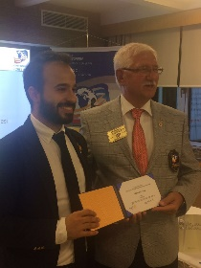
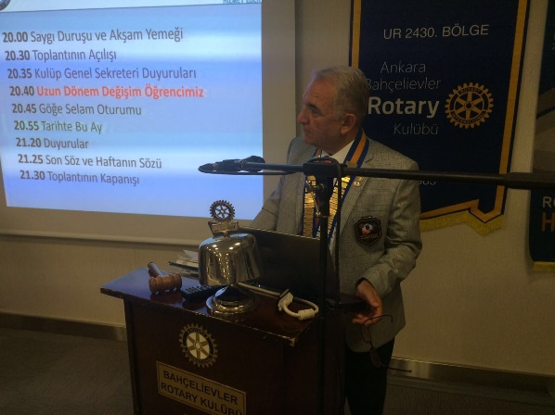
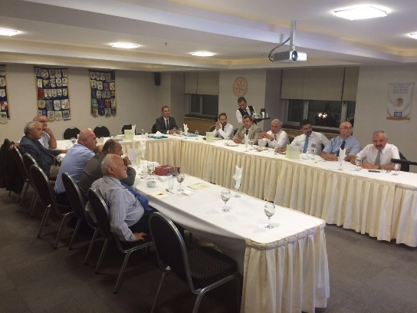
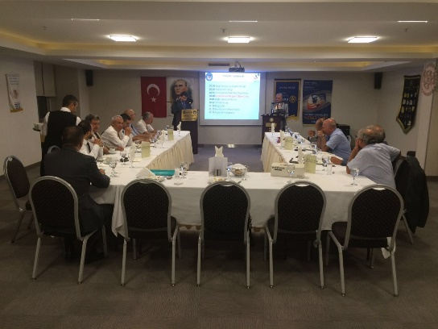
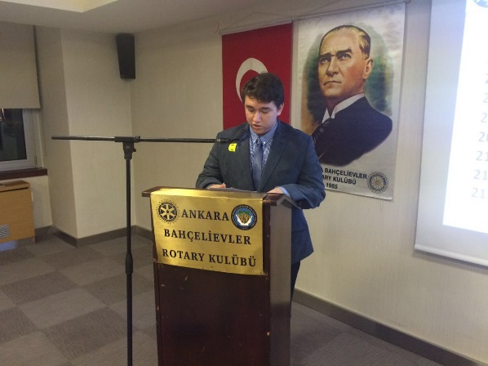
Konuşan Fotoğraflar
Rtn. Gence ERDAĞI Benefactor Beratı’nı
Guv. Yrd. Engin Bozkurt’tan aldı. (21.07.2016)
Dönemimizin 3. Toplantısını gerçekleştirdik (28..07.2016)
Bahçelievler Rotary Kulübünün 1503. Dönemimizin 3. Toplantısı 28.07.2016
Uzun Dönem Değişim Proğramı Öğrencimiz Mert Çağrı DANIŞMAN

Slide 10
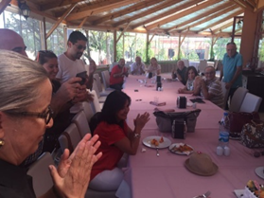
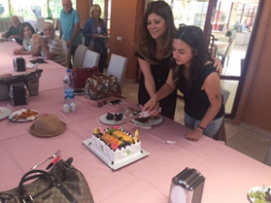
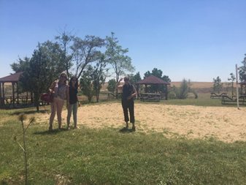
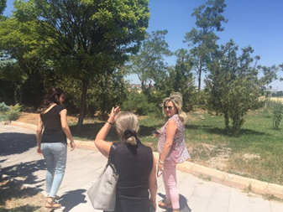
Konuşan Fotoğraflar
Yönetim Kurulu ve Komite Başkanları Toplantısı ( 24.07.2016 PATALYA OTEL ) sonrası, Lale Akyol ve Birgül Küreğibüyük Dostlarımızın Yaş Günü Kutlaması
Sevil, Fisun ve Birgül Patalya Otelde Piknik Alanlarını İncelerken

Slide 11
Projelerimizden Bazıları
Kulübümüz açısından, dönemimizin en önemli projesi olan 12-16 Nisan 2017 tarihlerinde gerçekleştireceğimiz, BES ve Asamble çalışmaları, GDB. Kadri Güneş’in başkanlığındaki «2017-2018 BES/Asamble Komitesi» çatısı altında sürdürülmektedir. Yoğun zaman ve çalışma gerektiren faaliyetlerin gerçekleştirilmesinde, komitelerde görevlendirilen Dostlarımız ve Eşlerimiz gerekli çalışmaları sürdürmektedirler. Kadri Başkanımız, haftalık toplantılarımızda gelişmeler bazında tüm dostlarımızı gelişmeler ve ihtiyaçlar bazında bilgilendirecektir.
2430. Bölge tarafından Küresel Bağış Projeleri kapsamına alınan, «Çankaya İlçesi Kırsalında Süt Tesisi Kurulması» isimli Küresel Bağış projemiz ile ilgili olarak çalışmalarımız Vakıf Komitesi Başkanımız Abdullah Küreğibüyük tarafından sürdürülmektedir. Şu ana kadar İtalyan Agusto Kulübünden bulunan dış destek yanısıra, dış kaynak bulma çalışmalarımız yoğun şekilde sürmektedir. Abdullah Başkanımızın Bölge desteği için Guvernörümüzle de görüşmeleri devam ediyor.
Bu dönem, Ana sınıfı öğretmenlerine yönelik erken teşhis amaçlı Göz Taraması projesini Çankaya Rotary Kulübü ile ortak yapacağız. Ana Komite Başkanımız Necil Büyükpamukçu ile Çankaya Rotary Kulübünden Dr. Teoman Şeren bu projeyi birlikte yürüteceklerdir.
Dönemimizde, Sincan Kadın Cezaevindeki projemizi Bilkent TDP ( Toplumsal Duyarlılık Projeleri) öğrencileri, Rotaractlarımız ve İnteractlarımız ile birlikte «Hayal Köprüsü» adı altında cezaevindeki çocuklara yönelik yapmayı planladık. Bu proje, Komite Başkanımız Necil Büyükpamukçu ve GDB. Yaşar Kaynak tarafından yürütülecektir.
Geçen dönemde düşünülen, Kıbrısçık Rotary Toplum Birliği ile ilgili olarak eğitim programı planlıyoruz. Necil Büyükpamukçu dostumuzun gayretleri ile Kıbrısçık’taki Rotary Toplum Birliğimizi tekrar canlandırmayı hedefliyoruz.
Kulübümüz hamiliğinde kurulan Kastamonu Rotary Kulübü’nün her sene düzenlediği Engelliler RYLA’sına bu sene de katılım göstereceğiz ve ayrıca 2 adet tekerlekli sandalye bağışında bulunacağız.
Bu sene yedincisini yapacağımız Rotary Bowling Turnuvamız için GDB. Levent Çolak çalışmalara başladı. Uluslararası Vakıf Başkanımızın Ankara’da bulunacağı Aralık ayında yapılması düşünülen turnuvaya UR. Başkanı John Germ’in de oyuncu olarak katılması planlanmaktadır.
Rotary Ormanı projemiz ASO 2. OSB Bölgesi’nde yapılacak ağaçlandırma ile bu sene de devam ettirilecektir.

Slide 12
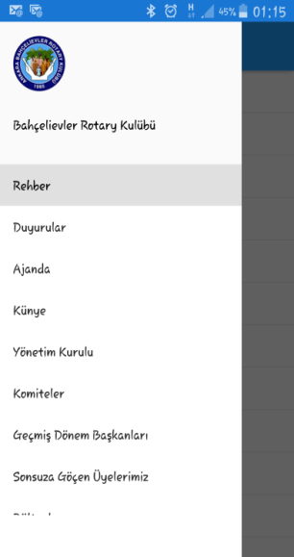
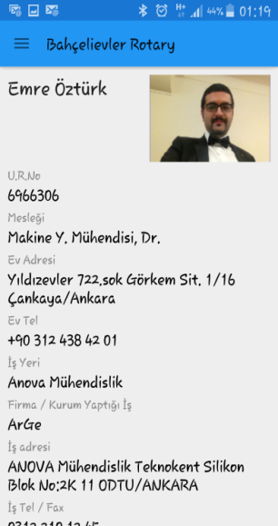
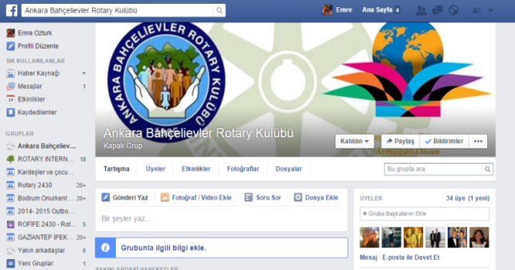
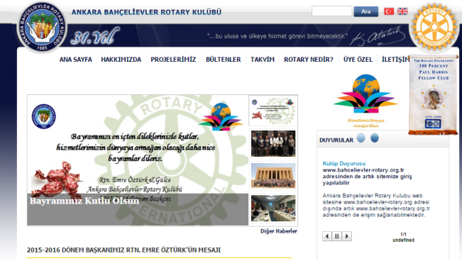
Kulüp İçi İletişim
2016-17 Döneminde de Kulüp İçi iletişimimiz aynı şekilde devam edecektir.
Tüm üye ve üye eşlerinin kullanabileceği, tüm üyelerin iletişim bilgilerine ulaşabileceğimiz, anlık mesajlaşma (push mesaj) yapabildiğimiz, duyurlarımızı iletebileceğimiz, bülten, ocakbaşı listeleri gibi basılı malzemeleri yayınlayabileceğimizi bir platform olarak hazırlanan Bahçelievler Mobil Cep Uygulaması bu dönem de devam edecektir.
Facebook’ta Ankara Bahçelievler Rotary Kulübü adına açılan sayfamız, dışarıya kapalı olup içerikleri yalnızca üyeler tarafından görülebilen , etkinliklerimize ait resim ve videoları daha rahat paylaşabileceğimiz bir ortam olup, bu dönemde kullanılmaya devam edilecektir.
Üyelerimiz ve Eşlerimiz tarafından yoğun olarak kullanılan Whatsapp grubumuzu, Kulüp içi iletişimimizde bu dönemde yoğun olarak kullanmaya devam edeceğiz.
Web sitemiz bu dönemde sürekli olarak güncelenecektir. Web sitemizin bu sene de Bölge’nin en iyi web sitesi ödülünü almasına gayret edeceğiz.

Slide 13
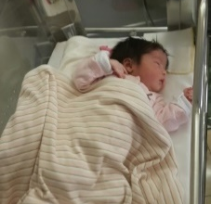
Kulüp Haberleri
İrfan – Tülin Kandemir dostlarımızın 3.torunları Arda bebek 28.07.2016
tarihinde dünyaya gözlerini açtı. Dönemimizin ilk bebeğine sağlıklı uzun
ömürler diliyoruz.
Ağustos Ayında 3 düğün yapılacak.
  13 Ağustos Haluk- Seda Yüceel dostlarımızın kızı Simge evlenecek,
  20 Ağustos Yaşar-Gülay Kaynak dostlarımızın oğlu Çağrı evlenecek,
  28 Ağustos Kulüp Genel Sekreterimiz Mert Özmut ile Rtn. Emine evleneceklerdir.
Tüm evlenecek çiftlere ömür boyu mutluluklar diliyoruz.
Kulüp Duyuruları
Yönetim Kurulu Üyeleri, Komite Başkanlarımız ve Eşleri ile birlikte 24.07.2016 tarihinde Gölbaşı Patalya tesislerinde Brunch ve akabinde yönetim toplantısı yapıldı. Çok verimli geçen toplantımızda Dönemimiz ile ilgili hedefler ve projeler konuşuldu.
Dönemimizde ilk «Göğe Selam Oturumu» Temmuz ayında Ebediyete göçmüş Geçmiş Dönem Başkanlarımızdan Hüsamettin Yarımsakal (17.07. ) ve Kurucu başkanımız Berdan Akalın ( 18.07.2 ) için yapıldı. Dostlarımızı iyi tanıyan Serdar Ünlü, Veli Mörel ve Levent Çolak dostlarımızın örnek liderliklerinden bahsedip, yaşadıkları anektodları anlatmışlardır.
Amerika’ya gidecek olan Uzun Dönem Değişim Proğramı öğrencimiz Mert Çağrı Danışman kendisini dostlarımıza tanıtmıştır. Mert’in Türk Rotary’sini ve Kulübümüzü en iyi şekilde yurtdışında temsil edeceğine inananarak, kendisine başarılar diliyoruz.
Bölge Duyuruları & Haberler
UR 2430 Bölge Guvernörü Güner İnci’nin, Demokrasi Darbe Girişimi adı altında yayımladığı mesaj şöyledir;
Sevgili Rotary Ailemiz,
15 Temmuz tarihinde maalesef demokrasimize karşı bir darbe girişimi gerçekleşmiştir. Demokrasiye ve insan yaşamınının kutsallığına inanan insanlar olarak, bu yaşananları asla onaylamıyoruz. Devletimize, demokrasimize ve halkımıza yapılan tüm olumsuz girişimleri şiddetle kınıyoruz.
Bu darbe teşebbüsü esnasında şehit olan görevli ve sivil vatandaşlarımıza Allah’tan rahmet, yaralılarımıza acil şifalar diliyoruz.
Sevgi ve Saygılarımızla,
Güner İnci
UR 2430. Bölge Guvernörü

Slide 14
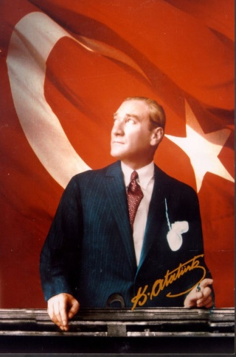
Anılarla Atatürk
1937 yılında bir Eylül akşamı, on arkadaş iki sandala binerek Florya’da
geziyorlardı. Bir aralık deniz köşkünden bir sandalın kendilerine doğru
geldiğini fark ettiler. Herkes gürültüyü kesmişti. ATA’mızın gür, aynı zamanda müşfik sesi duyuldu:
-Çocuklar, eğlentiniz çok hoşuma gitti. Aranızda bulunmayı arzu ettim.
Gençler bu ani ziyaretten son derece memnun ve heyecanlı, derhâl ATA’nın bizzat kullandığı sandalını aralarına alırlar. Üç sandal mehtaba karşı yol alırken ATA:
-Aferin çocuklar, Türk gençleri hem çalışmasını, hem eğlenmesini bilmelidir. Memleket sizindir. Çalışın ve eğlenin, der. Gençler hep bir ağızdan bütün millet gibi kendilerinin de minnettar oldukları bu güzel vatanın güzelliklerin den onun sayesinde yararlandıklarını tekrar tekrar söyleyince, ATATÜRK yine:
-Çocuklar, der, ben bu inkılâbı sizin babanızla, dayınızla, ananızla
velhasıl bütün vatandaşlarınızla yaptım. Bu sizin hakkınız. Ancak, görüyorum ki, bana karşı güveniniz çok kuvvetli. Size bir soru soracağım: Kabiliyetsiz bir milletin başında bulunsaydım, bu inkılâbı yapabilir miydim?...
İçlerinden Sadi adında biri atılır:
-ATA’m, der, siz kabiliyetsiz bir milletin başına gelemezdiniz. Çünkü, kabiliyetsiz milletten böyle şef çıkmaz!...
ATA heyecanla ayağa kalkarak bu gencin elini sıkar ve:
-Bunu söylemenizi bekliyordum, der.
Tarihte Bu Ay
01 Temmuz 2008: Emekli Orgeneral Hurşit Tolon gözaltına alındı
04 Temmuz 1776: Amerikan bağımsızlık günü ilan edildi
05 TEmmuz 1964: Emekli Albay Talat Aydemir darbe girişim nedeniyle idam edildi
09 Temmuz 1961: Anayasa %61,5 oyla kabul edildi.
10 Temmuz 1947: Muhammed Ali Cinnah Pakistan Genel Valiliğine getirildi.
11 Temmuz 1789: İnsan ve Yurttaş Hakları Bildirgesi Fransız Devrimci Meclis’ine sunuldu.
12 Temmuz 1932: Türk Dil Kurumu kuruldu.
13 Temmuz 2009: Nabucco Projesi imzalandı.
15 Temmuz 1099: 1.Haçlı Ordusu Kudüs’ü ele geçirdi.
15 Temmuz 2016: TSK bünyesinde bir grup asker tarafından darbe girişiminde bulunuldu.
20 Temmuz 1974: Kıbrıs Barış Harekatı başladı.
21 Temmuz 1969: Astronot Neil Armsrong ve Edwin Buzz Aldrin Ay’ın yüzüne ayak bastılar.
22 Temmuz 1980: DİSK Başkanı Kemal Türkler öldürüldü
23 Temmuz 1981: Din dersleri zorunlu hale getirildi
24 TEmmuz 1923: Lozan Antlaşması imzalandı
25 Temmuz 2000: Concorde uçağı düştü, 100 yolcu ve 9 mürettebatın tamamı öldü
27 Temmuz 1794: Maximilien Robespierre tutuklanarak hapse gönderildi.
28 Temmuz 1402: Yıldırım Bayezid Timur’a esir düştü.
31 Temmuz 1932: Keriman Halis Dünya Güzellik Kraliçesi seçildi.

Slide 15
Rotary Bilgileri
YENİ ÜYE TEKLİFİ
Rotary’nin yazılı kurallarında, Rotary kulüp üyeliğine teklif edilecek adayların nasıl ve ne şekilde teklif edileceği ayrıntılı biçimde yazılmıştır. Rotary’nin büyümesi ve ilerlemesinde yeni adaylık için isim öneren ve yeni adayı teklif eden kişi çok önemlidir. Öneriyi getiren ve onu teklif eden bir kişi yoksa hiç kimse Rotary üyesi olma fırsatını bulamaz.
Üyelik için aday önerisinde bulunan Rotaryen’ in görevi, kulüp sekreteri veya üyelik komitesine isim önerisinde bulunmakla sona ermez. Aslında, Rotary’ de yeni üyelik için öneride bulunan kişinin sorumlulukları yazılı olarak belirlenmiş değildir. Ancak gelenek ve usul olarak aşağıda yazılı yöntemler kulüplerin birçoğu tarafından uygulanmaktadır.
Üye teklif eden;
1. Önermek istediği kişiyi önceden birkaç Rotary toplantısına davet etmek,
2. Yeni üye olacak kişiyle beraber bir veya birkaç bilgilendirme ve oryantasyon toplantısına katılmak,
3. Yeni üyeyi birinci ay içerisinde her hafta diğer kulüp üyelerine tanıştırmak,
4. Yeni üyeyi kulübün yürümekte olan bir hizmet projesinde yer almaya teşvik etmek,
5. Yeni üyeyi kulübün kurucusu olduğu Rotaract veya Interact Kulübün toplantısına katılmaya davet etmek,
6. Yeni üyeye Grup İnceleme Değişim, Gençlik Değişim gibi bir uluslararası etkinliğe dahil olmasını sağlayacak fırsatlar yaratmak,
7. Yeni üye ile birlikte diğer komşu kulüpleri ziyaret etmek ve Rotary usullerini öğrenmesine, dostluk ilişkilerini geliştirmesine yardımcı olmak,
8. Yeni üye ve eşinin, kendi eşi ile birlikte kulübün soysal faaliyetlerine katılmasını, yemeklere ve özel toplantılara gelmelerini sağlamak,
9. Yeni üye ile eşinin, kendi eşi ile beraber bölge konferansına katılmalarını teşvik etmek,
10. Yeni üyenin aktif bir Rotaryen olabilmesi için yeni üye olacak kişiye özel bir arkadaş gibi davranmak.
Yeni üye teklif sahibinin, yukarıda yazılı olan işleri yaptığında, yeni üye olacak kişinin de istekli varlığıyla Rotary’nin daha da güçlendiği görülecektir.
Rotary Bilgileri
Harry Ruggles, 1905 yılında Chicago'da ilk Rotary kulübünün kurulmasına varan konuşmalarda Paul Harnis'e katılan 5. kişi idi. Harry şarkı söylemeyi seven birisi idi ve bu da asrın başında yaygın bir faaliyet türü idi. Yeni kurulmak olan kulübün bir toplantısında, Harry bir sandalyeye çıktı ve herkesi kendisi ile birlikte şarkı söylemeye davet etti.
Grup halinde şarkı söyleme kısa bir sürede her Rotary toplantısının geleneksel bir kısım haline geldi. Bu adet, ABD'nin pek çok kulübüne yayıldı ve hala Avustralya, Japonya, Nijerya, Yeni Zelanda ve Kanada gibi değişik ülkelerin popüler bir faaliyeti durumundadır. Bazı kulüpler toplantının resmi açılışı biçiminde ulusal bir şarkıyı söylerler. Bununla birlikte, şarkı söylemeye Avrupa, Güney Amerika ve Asya'daki kulüplerde nadiren rastlanır. -Çocuklar, der, ben bu inkılâbı sizin babanızla, dayınızla, ananızla velhasıl bütün vatandaşlarınızla yaptım. Bu sizin hakkınız. Ancak, görüyorum ki, bana karşı güveniniz çok kuvvetli. Size bir soru soracağım: Kabiliyetsiz bir milletin başında bulunsaydım, bu inkılâbı yapabilir miydim?...
İçlerinden Sadi adında biri atılır:
-ATA’m, der, siz kabiliyetsiz bir milletin başına gelemezdiniz. Çünkü, kabiliyetsiz milletten böyle şef çıkmaz!...
ATA heyecanla ayağa kalkarak bu gencin elini sıkar ve:
-Bunu söylemenizi bekliyordum, der.

Slide 16
Dörtlü Özdenetim
Düşündüklerimiz, söylediklerimiz ve yaptıklarımız
Gerçeğe uygun mu?
İlgililerin tümü için adil mi?
İyi niyet ve daha iyi dostluklar sağlayacak mı?
İlgililerin tümü için yararlı mı?
www.bahcelievler-rotary.org

